Slide 1
Введение в CSS.

Slide 2
Что такое CSS?
CSS (Cascade Style Sheets) - это язык, описывающий стиль HTML-документа, то, как должны отображаться элементы HTML.

Slide 3
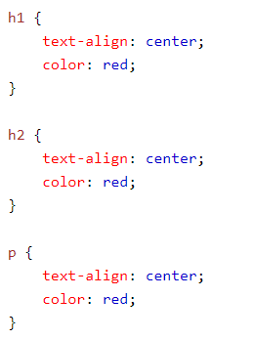
Как это примерно выглядит

Slide 4
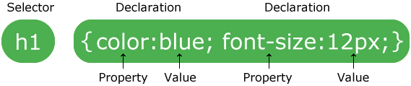
Синтаксис

Slide 5
Что такое селектор
Селекторы CSS используются для «поиска» (или выбора) элементов HTML на основе их имени элемента, идентификатора, класса, атрибута и т. д.
Виды селекторов:
Селектор элемента – используется имя тега HTML:
  p {
  text-align: center;
  color: red;
  }

Slide 6
Ещё виды селекторов
Селектор id – использует соответствующий атрибут HTML. В CSS селектор id начинается со знака “#”:
  #par {
  text-align: center;
  color: red;
  }

Slide 7
Ещё виды селекторов
Класс – использует одно из значений соответствующего атрибута HTML. В CSS селектор класса начинается со знака “.”:
  .center {
  text-align: center;
  color: red;
  }
  Также можно указать конкретный элемент, для которого действует стиль:
  p.center {
  text-align: center;
  color: red;
  }

Slide 8
Группировка стилей
Если имеется несколько элементов с одинаковыми определениями стиля, например:
h1 {
text-align: center;
color: red;
}
h2 {
text-align: center;
color: red;
}
p {
text-align: center;
color: red;
}

Slide 9
Группировка стилей
Их можно сгруппировать, чтобы уменьшить код. При этом селекторы разделяются запятыми:
h1, h2, p {
text-align: center;
color: red;
}

Slide 10
Вложенность
Можно указывать иерархию элементов просто ставя пробелы между селекторами:
ul li {
text-align: center;
color: red;
}
p .red {
color: darkred;
}

Slide 11
Математика стилей
У каждого селектора есть свой «вес», который влияет на то, какие из стилей будут применены к конкретному элементу HTML.
Id имеет «вес» 100
Классы, атрибуты – 10
Элементы – 1
То есть, селектор ul#primary-nav li.active имеет «вес» 112.

Slide 12
Куда можно писать CSS
Inline-стили. Может использоваться для применения уникального стиля для одного элемента. Описание стиля происходит в атрибуте style HTML-элемента:
  <h1 style="color: blue; font-size: 30px;">This is a heading</h1>

Slide 13
Куда можно писать CSS
Внутренняя таблица стилей. Может использоваться, если одна страница имеет уникальный стиль. Описание стиля происходит внутри тега <style> в секции <head> HTML-элемента:

Slide 14
Куда можно писать CSS
  <head>
    <style>
      body {
      background-color: linen;
      }
      h1 {
      color: maroon;
      margin-left: 40px;
      }
    </style>
  </head>

Slide 15
Куда можно писать CSS
Внешняя таблица стилей. СТАРАЙТЕСЬ ИСПОЛЬЗОВАТЬ ЭТО ВЕЗДЕ. Содержит все стили страницы в одном документе. Такой документ подключается к странице в секции <head> HTML-документа:
  <head>
    <link rel="stylesheet" type="text/css" href="mystyle.css">
  </head>

